Slide 1
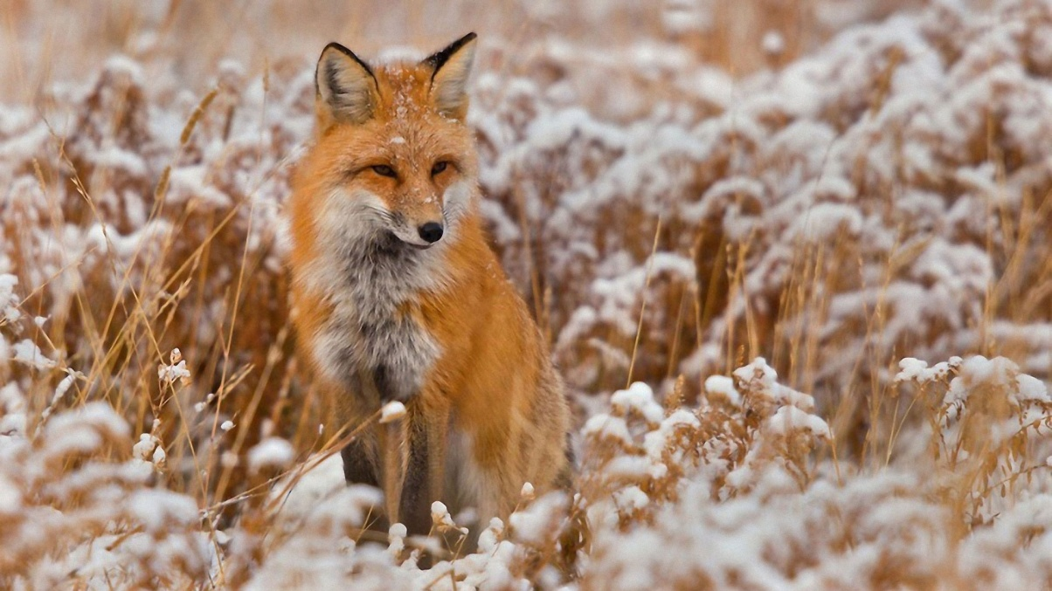
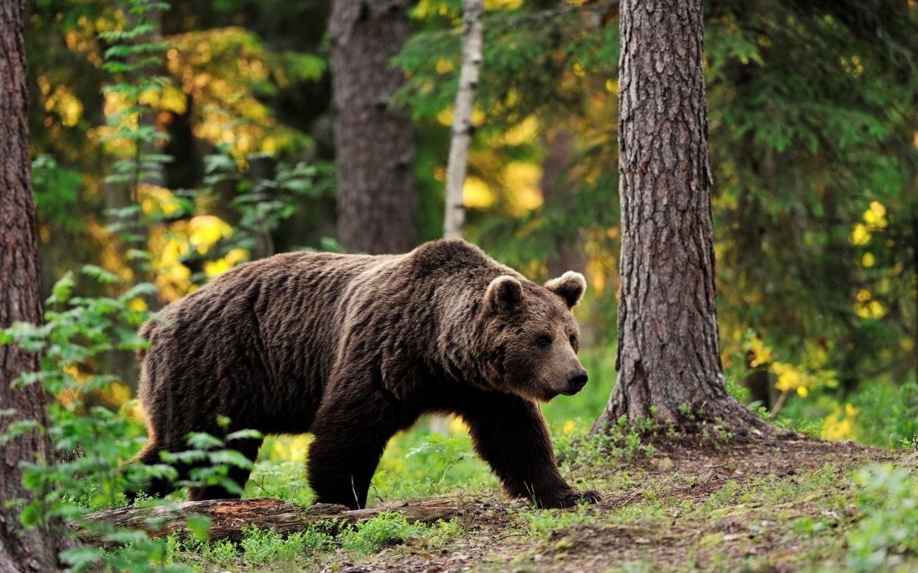
Дикие животные

Slide 2
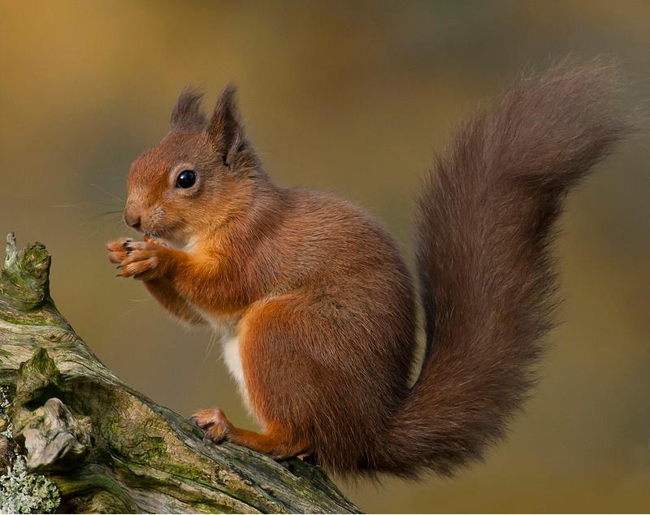
Белку увидели в лесу

Slide 3
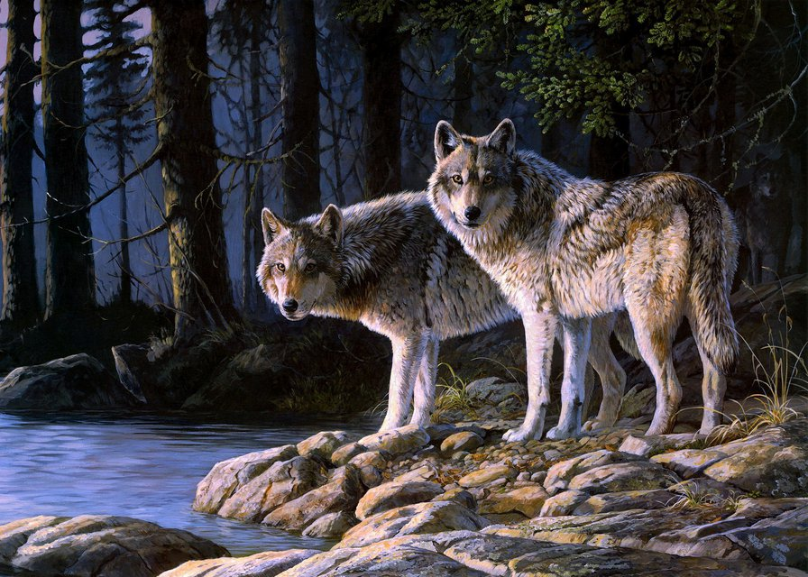
Волк
Кто зимой холодной
Ходит злой, голодный?

Slide 4
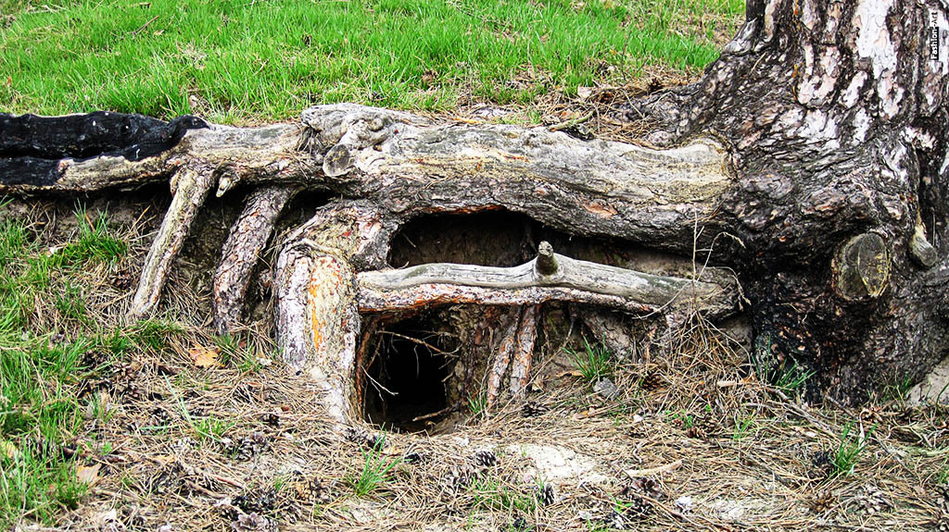
Логово

Slide 5
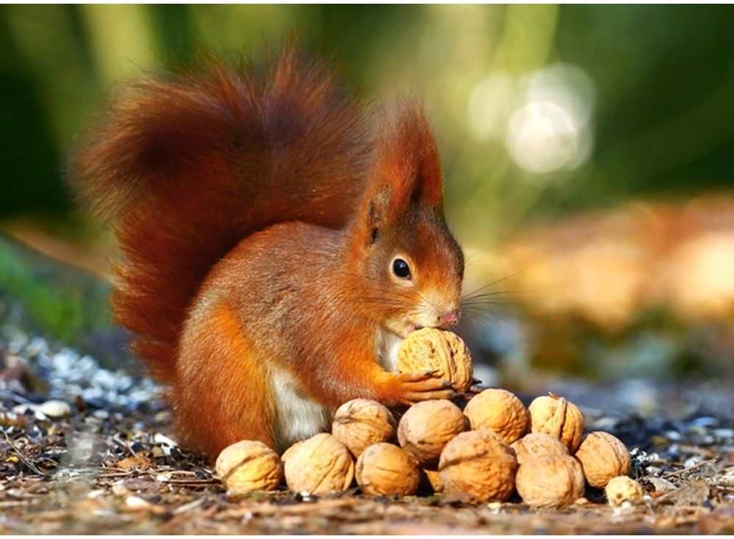
Белка
Хожу в пушистой шубке,
Живу в густом лесу.
В лесу на старом дубе
Орешки я грызу.

Slide 6
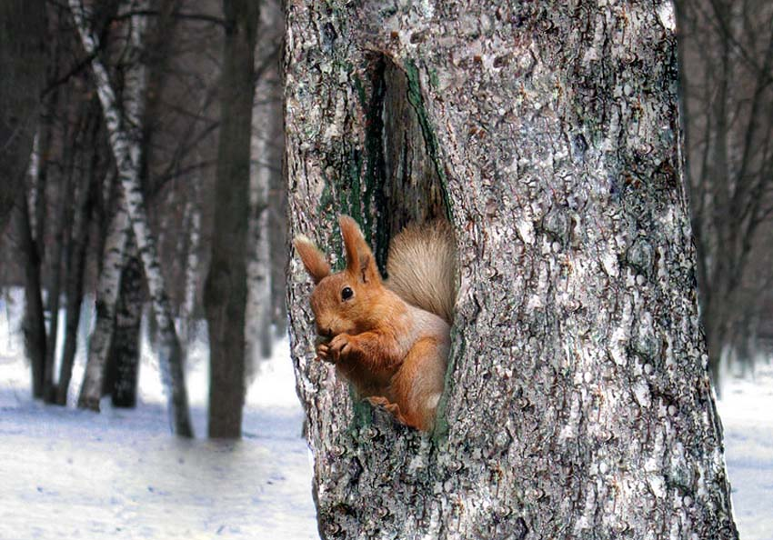
Дупло

Slide 7
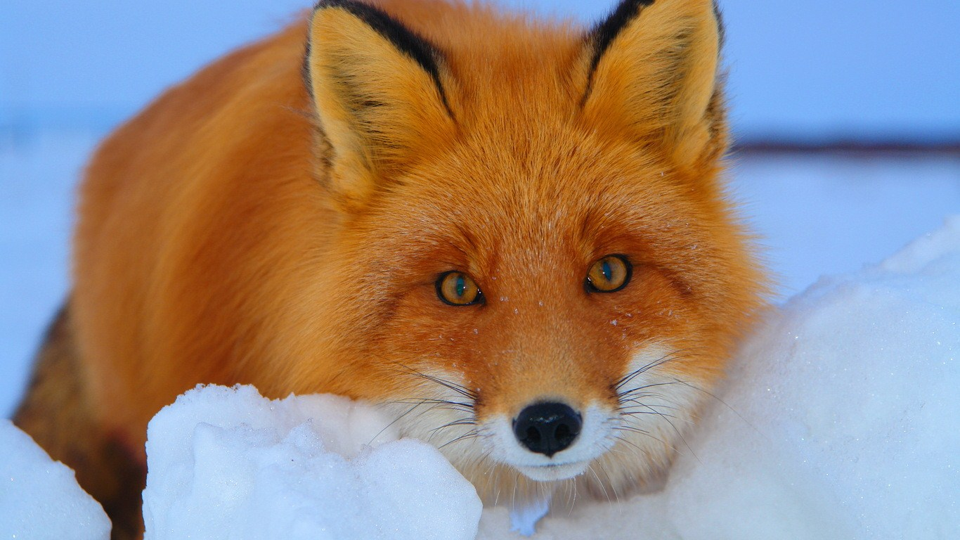
Лиса
А в деревне кур крадёт.

Slide 8
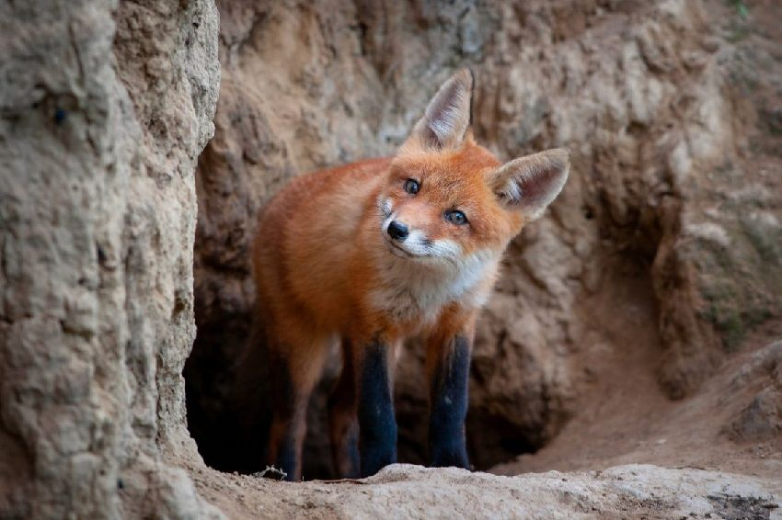
Нора

Slide 9
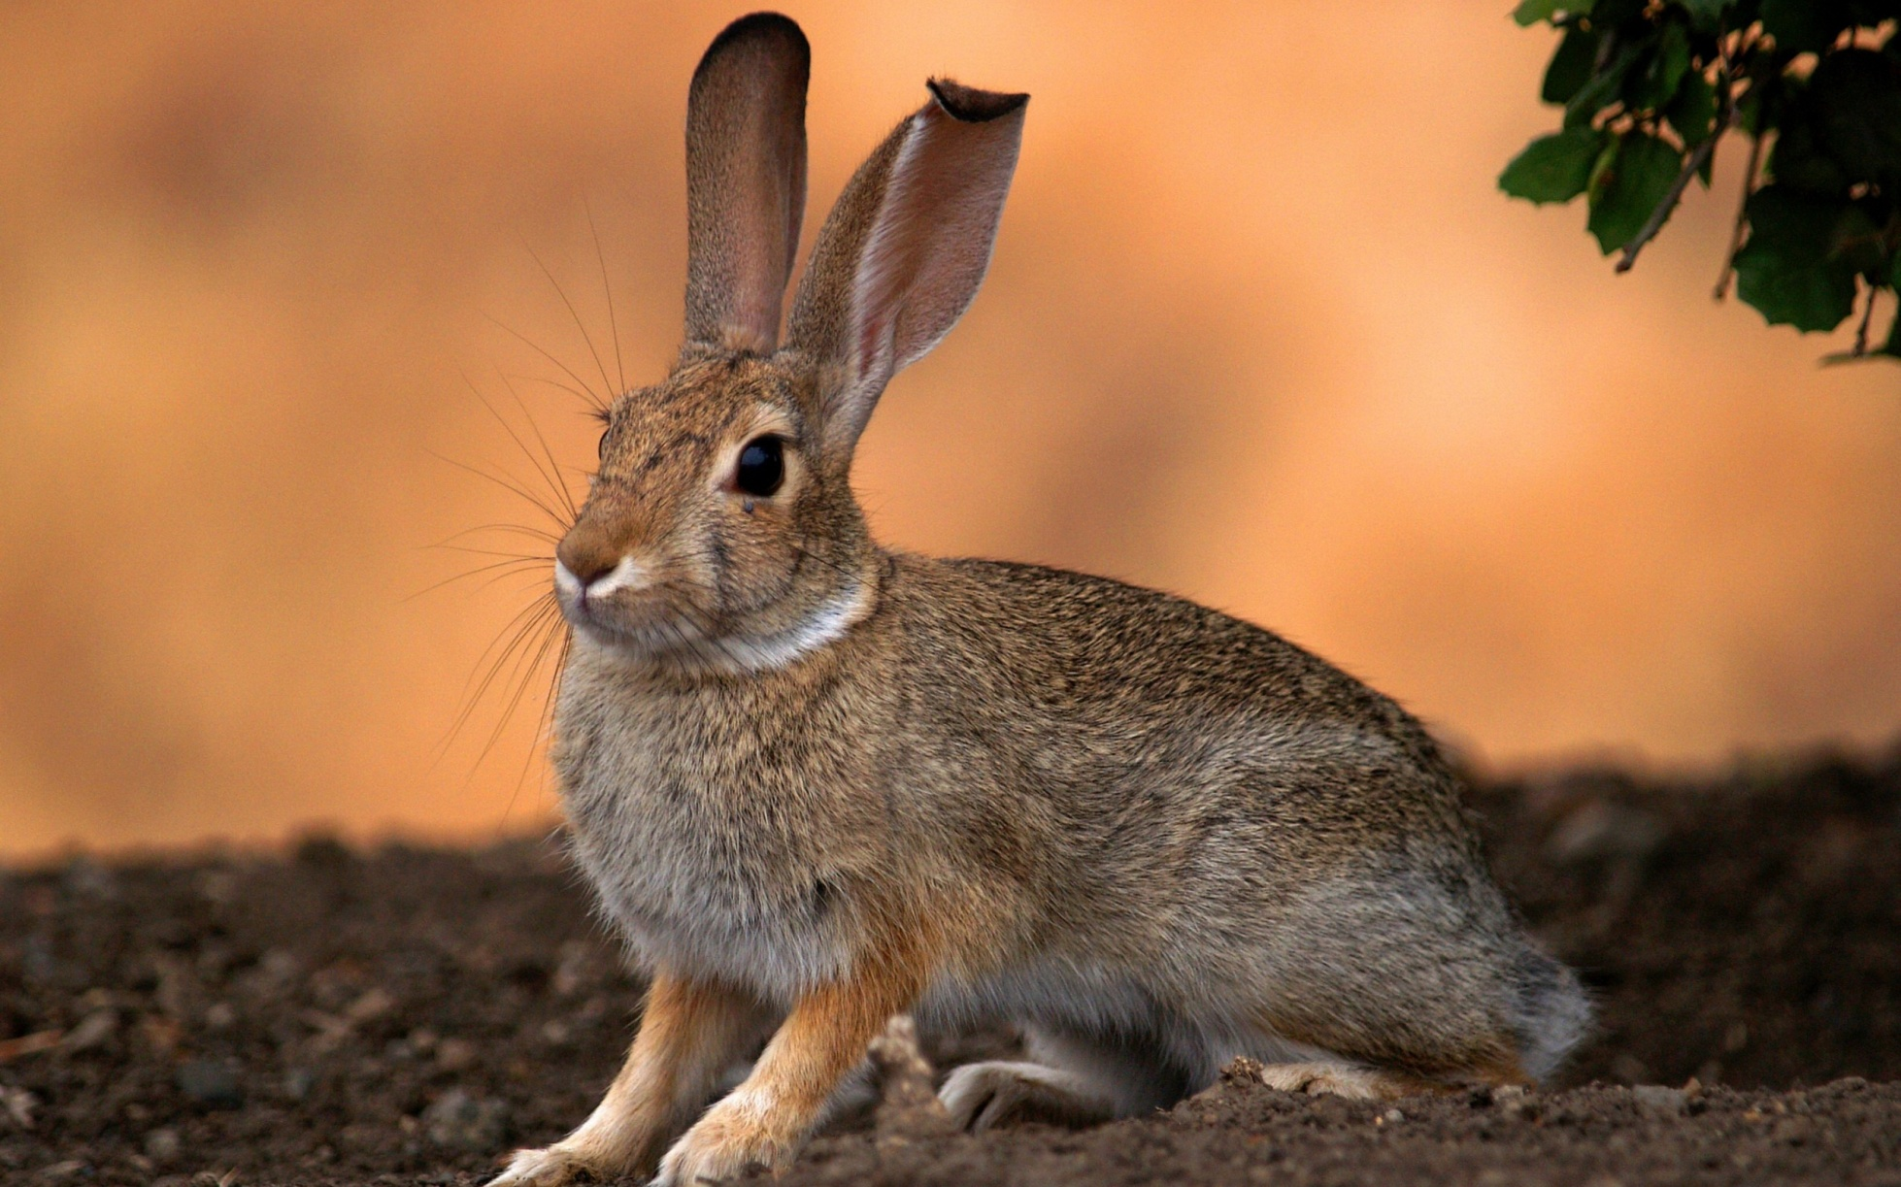
Заяц
Любит морковку.

Slide 10
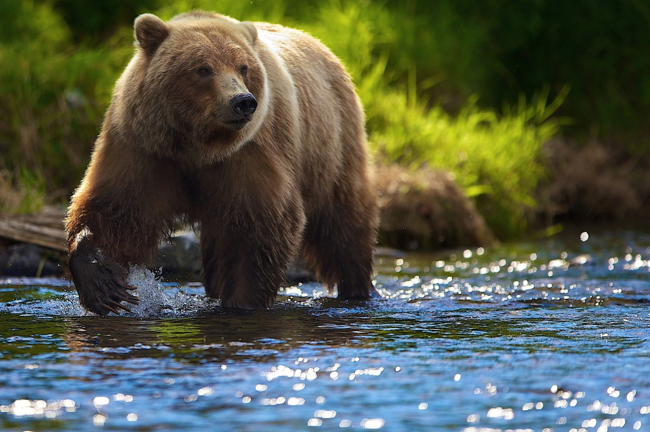
Медведь
Летом ходит без дороги
Возле сосен и берёз.
А зимой он спит в берлоге,
От мороза прячет нос.

Slide 11
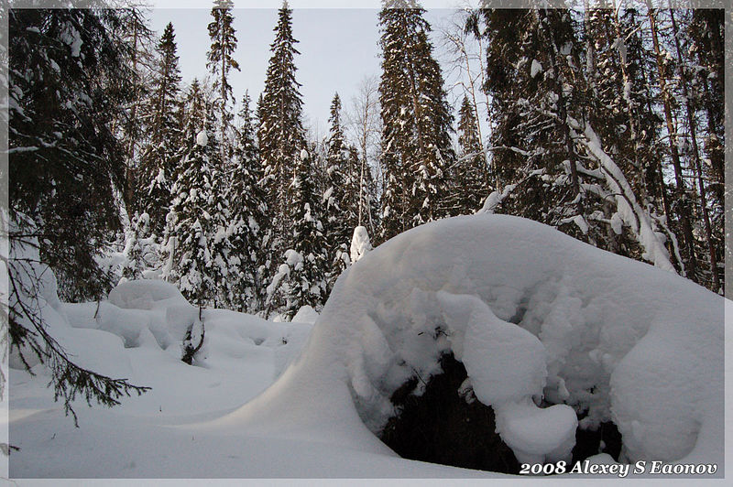
Берлога

Slide 12
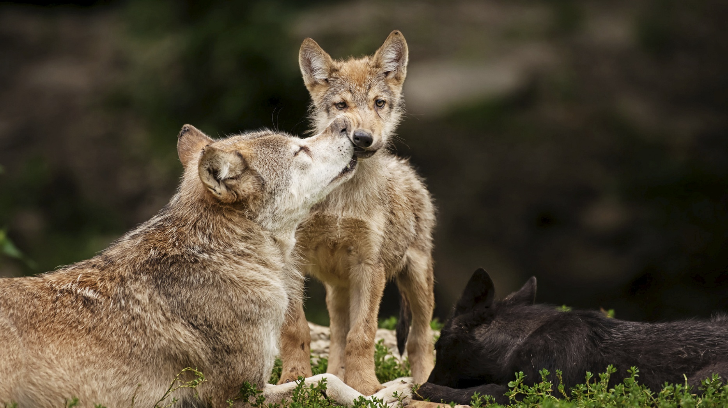
Волчонок
Жарким днём лесной тропой
Звери шли на водопой.
За мамой волчицей топал… Кто?

Slide 13
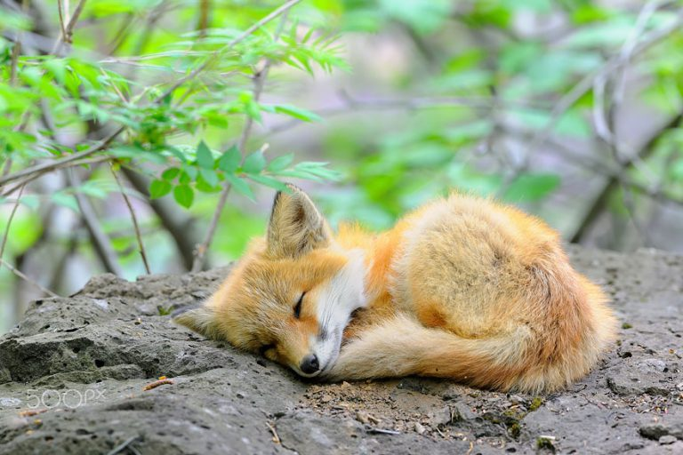
Лисенок
За мамой лисицей крался… Кто?

Slide 14
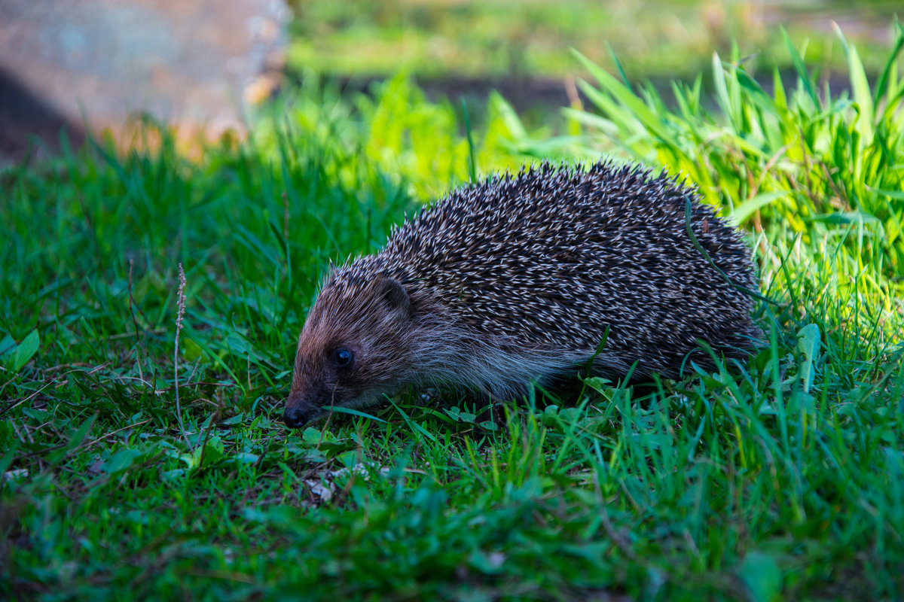
Ежонок
За мамой ежихой катился… Кто?

Slide 15
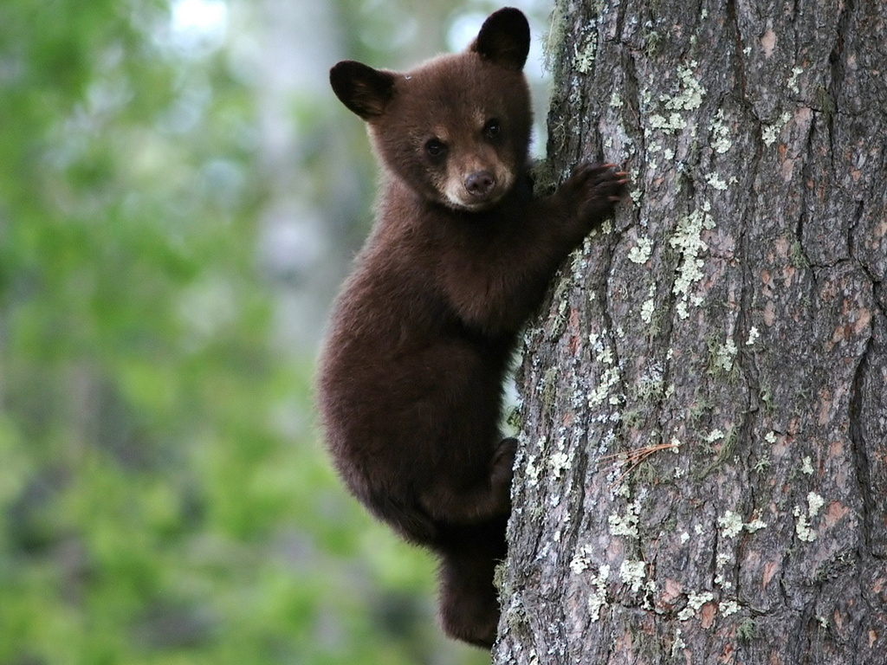
Медвежонок
За мамой медведицей шёл… Кто?

Slide 16
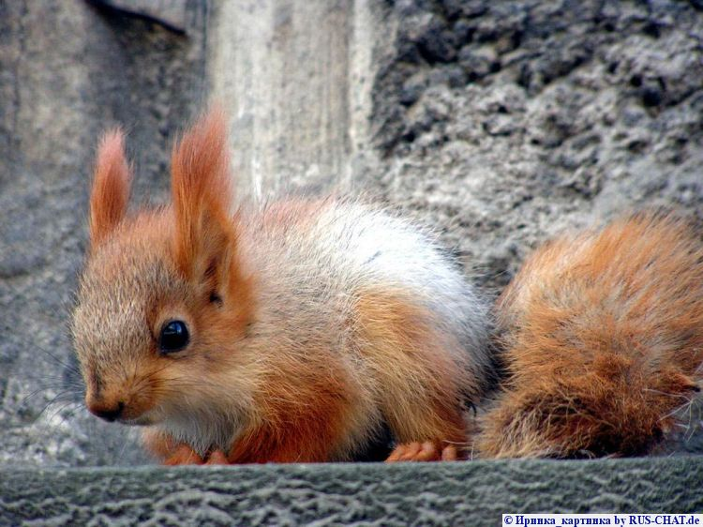
Бельчонок
За мамой бельчихой скакал… Кто?

Slide 17
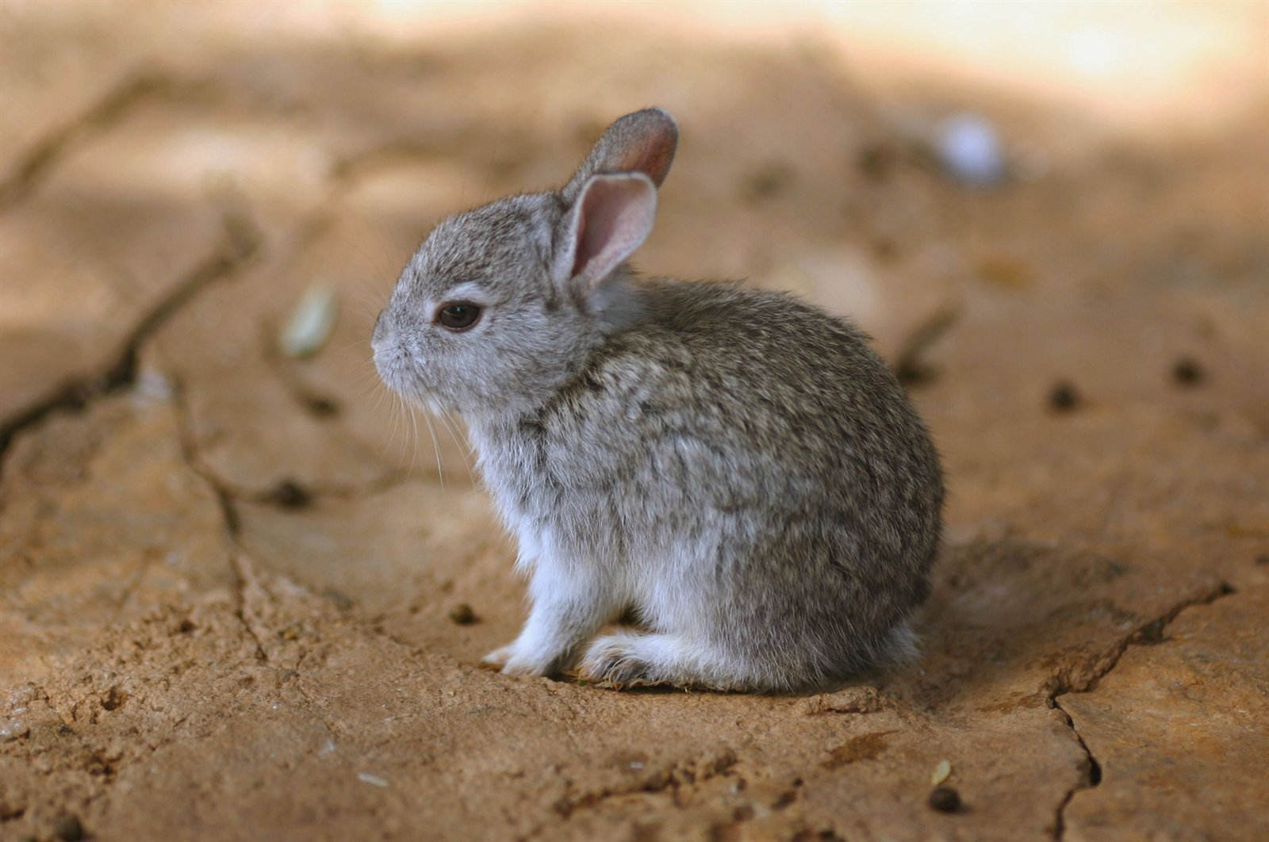
Зайчонок
За мамой зайчихой прыгал… Кто?

